Slide 1
HELLOBOT · 데이터 분석 (/dev-data) · REV2
앱 1회 구매자 → 2회차 전환 분석
A 앱퍼스트 심층 분석 리뷰 · Phase 1.2 ~ 4 · pay_for_ only 정정판
98,392
50% / 23%
콘텐츠 > 가격
A 앱퍼스트 신규 코호트 (분석 단위)
당일 업셀 / 재방문 리텐션 (분리)
반복성의 본질 = 콘텐츠 형식
검토 2026-06-01 · 구매 정의 pay_for_% only (pay_under_750 평균83원 마이크로거래 제외) · 첫구매 2024-03-02~2026-03-02 (90일 성숙) · 웹·B/C 후속

Slide 2
정정 (REVISION 2)
구매 정의 수정 — pay_for_% only
무엇이 잘못됐나
영향 — 결론 불변, 수치 소폭 하향
기존(rev1)은 pay_% 전체를 구매로 셈. 그중 pay_under_750은 평균 83원짜리 마이크로거래로 콘텐츠 구매가 아님(5월 12,169명/35,527건). → rev2는 pay_for_% 만 사용.
지표 | rev1 (pay_*) | rev2 (pay_for_*)
코호트 N | 101,465 | 98,392
any90 (당일포함) | 69.9% | 67.9%
rev90 (재방문) | 41.7% | 38.4%
sameday (당일) | 51.2% | 50.0%
ever 2회차 | 75.2% | 73.5%
pay_ 이벤트 분류 (5월 실측)
event | 건수 | 평균단가 | 콘텐츠?
pay_for_contents | 62,982 | 12,482원 | ✅
pay_under_750 | 35,527 | 83원 | ❌ 제외
결론 세그먼트 상대순위(타로>사주, 연애>재물, 사주→타로 미개척)는 전부 그대로. 코호트 −3%, 재구매율 2~3%p 하향에 그침.
HelloBot · A 앱퍼스트 Cross-Sell 분석 · rev2 (pay_for_ only) · Phase 1.2~4 (2026-06-01)
2

Slide 3
분석의 척추
"2회차"는 두 개의 다른 문제다
50.0%
23.4%
26.5%
당일 업셀
재방문
2회차 없음
전체 A 신규 코호트 98,392명 · 첫 결제 후 2번째 콘텐츠 결제(pay_for_) 기준
당일 업셀
재방문 리텐션
2회차 없음
50.0%
23.4%
26.5%
첫 결제 당일 그 자리서 추가 구매. median 0일 — 2회차의 68%가 당일.
다른 날 다시 와서 구매. 진짜 리텐션 신호.
첫 구매 후 추가 구매 없음.
이미 자연발생 중 · 결제직후 추천·번들
추천이 키울 영역 · 푸시·홈탭·리마인드
핵심 공략 대상 · 재방문 유도 전체
HelloBot · A 앱퍼스트 Cross-Sell 분석 · rev2 (pay_for_ only) · Phase 1.2~4 (2026-06-01)
3

Slide 4
PHASE 1.2 · BASELINE (REV2)
A 신규 코호트 기준선 (n=98,392)
67.9%
38.4%
50.0%
98% / 3.3%
any90 재구매
rev90 재방문
sameday 당일업셀
age / gender 채움
당일포함 90일
30·60·90: 64.3/66.5/67.9
리텐션 기준선
(이후 비교의 0점)
첫날 추가구매
인세션 레버
연령축 사용 가능
성별축 폐기
연도별 (성숙도)
기준선이 말하는 것
첫구매연도 | n | any90 | rev90
2024 | ~53K | 68.8 | 40.9
2025 | ~40K | 67.6 | 36.3
2026(부분) | ~5K | 60.1 | 30.0
① 재구매는 빠르다 — any90의 대부분이 30일 내(64.3/67.9). 첫 2주가 승부처. ② 당일/재방문 분리 필수 — sameday 50%는 이미 발생. 추천은 재방문(38.4) 공략. ③ 성별은 못 쓴다 — gender 채움 3.3%. 연령·topic·형식으로 세그먼트.
연도 수치는 근사(rev2 마스터 기준 추세). 최근일수록 미성숙 경계효과로 rev90↓
HelloBot · A 앱퍼스트 Cross-Sell 분석 · rev2 (pay_for_ only) · Phase 1.2~4 (2026-06-01)
4

Slide 5
PHASE 1.2 · TOPIC 지형 (REV2)
연애가 시장 그 자체 — 재물·가족은 1회성
topic | n | any90 | rev90 (재방문) | sameday
연애 | 71,129 | 70.9 | 40.8 | 52.5
결혼 | 6,897 | 63.5 | 37.1 | 44.3
총운 | 5,075 | 54.6 | 32.7 | 34.9
일반운세 | 5,429 | 64.0 | 31.4 | 50.1
자기탐구 | 905 | 66.3 | 31.8 | 52.3
학업직업 | 3,984 | 62.0 | 29.4 | 48.3
재물금전 | 2,421 | 60.6 | 28.3 | 45.9
가족자녀 | 2,058 | 42.5 | 21.6 | 28.5
연애 = 진입 72% + 재구매 유일 상회
코호트의 72%(71,129명)가 연애 첫구매. rev90 40.8로 주요 topic 중 유일하게 평균(38.4) 상회. cross-sell 주전장.
재물·가족 = 1회성 (가설 지지)
재물 rev90 28.3 · 가족 21.6 — 최저권. 동일계열 반복/시즌 재방문 대상이지 cross-sell 대상 아님.
overall rev90 = 38.4% · 초록=상회 / 주황=최저권
HelloBot · A 앱퍼스트 Cross-Sell 분석 · rev2 (pay_for_ only) · Phase 1.2~4 (2026-06-01)
5

Slide 6
PHASE 2 · 콘텐츠 형식 (REV2)
타로 vs 사주 — 진입은 사주, 재구매는 타로
content_type | 구매자 | any90 | rev90 | sameday
타로 (저가·반복) | 30,601 | 75.7 | 40.6 | 60.6
사주 (고가·고정) | 58,707 | 64.9 | 37.6 | 45.8
점성학 | 826 | 69.9 | 41.2 | 50.6
(미태깅) | 7,507 | 60.2 | 34.7 | 41.3
+3.0%p
타로 rev90 우위
40.6 vs 사주 37.6
(당일은 +14.8%p)
58.7K
사주 = 진입 주력
비대칭이 곧 기회 — 진입은 사주가 2배(58.7K vs 30.6K)인데, 재구매·당일은 타로가 높다 (sameday 60.6 vs 45.8).
고가(1.8만)·1회성
→ 재구매 효율 낮음
핵심 질문으로 연결 "타로가 반복적인 건 콘텐츠 특성인가, 단지 싸서인가?" → 다음 장에서 교란 분리로 규명.
HelloBot · A 앱퍼스트 Cross-Sell 분석 · rev2 (pay_for_ only) · Phase 1.2~4 (2026-06-01)
6

Slide 7
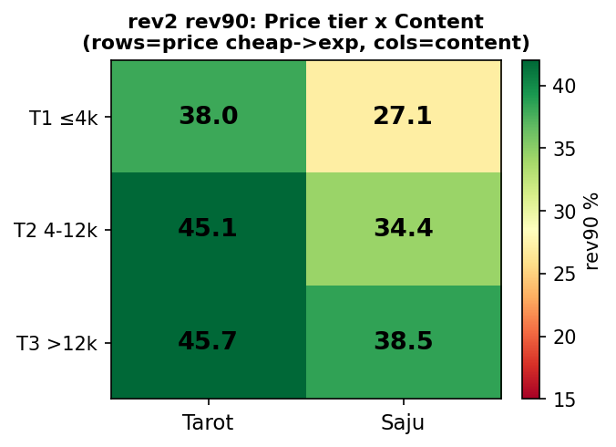
PHASE 2 · 핵심 규명 (REV2)
반복성 = 콘텐츠 특성 (가격 아님)
열 비교 (가격 고정)
같은 가격대에서 타로가 사주보다 항상 높음. 콘텐츠 효과 — 싸서가 아니라 타로라서 반복.
행 비교 (형식 고정)
형식 고정 시 비쌀수록 rev90↑ 경향. "싸서 반복"의 반대 — 고가가 더 진성(셀렉션).
가격 중앙값
타로 1,500원 vs 사주 18,000원 — 가격·형식이 엉켜 층화가 필수였음.
결론 "싸서 반복" 기각 — 반복은 형식(타로) 본질. (rev1과 동일)
가격tier × 형식 층화 — rev90 (열=형식 / 행=가격)
HelloBot · A 앱퍼스트 Cross-Sell 분석 · rev2 (pay_for_ only) · Phase 1.2~4 (2026-06-01)
7

Slide 8
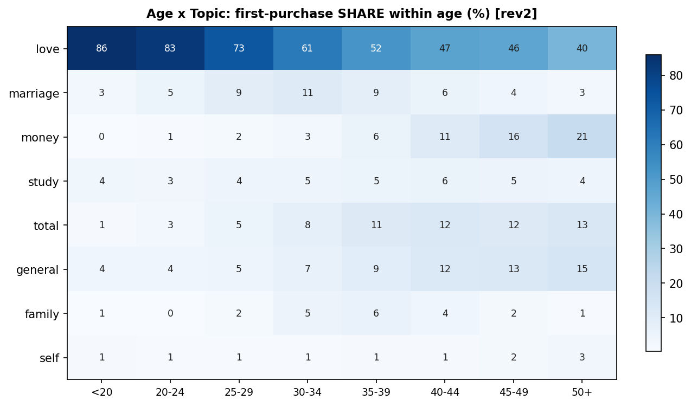
PHASE 2 · 생애주기 (REV2)
연령 × topic — 무엇을 사는지는 나이가 가른다
10–20대
연애 압도 (78~79%). 썸/짝사랑은 <20세가 3배
30대 초
결혼 피크. 궁합도 이 구간
40대+
재물 급등 (50+ 20%) · 총운·일반↑
단, 재구매율은
연령별 평탄 → 연령은 '무엇을'엔 강, '재구매'엔 약
연령대 내 첫구매 topic 비중(%) · age 채움 98%
HelloBot · A 앱퍼스트 Cross-Sell 분석 · rev2 (pay_for_ only) · Phase 1.2~4 (2026-06-01)
8

Slide 9
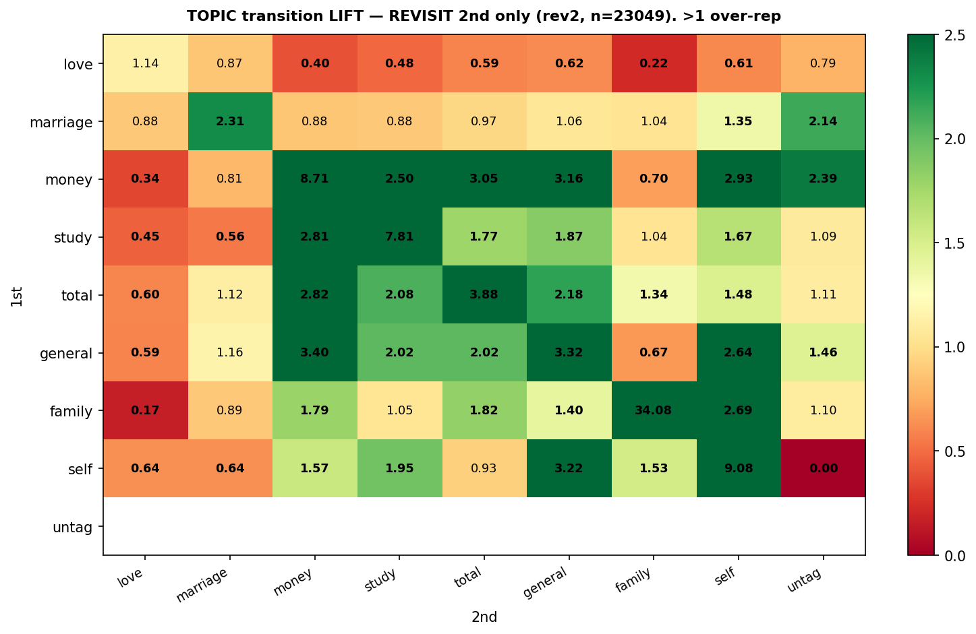
PHASE 3 · 전이 (TOPIC, REV2)
첫 → 재방문 2번째 주제 — 연애가 빨아들인다
연애 자기완결
연애→연애 79.4%. cross-sell 대부분 연애 내부
결혼→연애 강함
결혼도 연애 우산 안
틈새 동일계열 고착
재물·학업·가족 대각선 lift 7~31. 연애로 거의 안 감 → cross-sell 대상 아님
LIFT (행=1st → 열=2nd) · ★ 재방문 2회차만 (n=23,049)
HelloBot · A 앱퍼스트 Cross-Sell 분석 · rev2 (pay_for_ only) · Phase 1.2~4 (2026-06-01)
9

Slide 10
PHASE 3 · 핵심 발견 (rev2)
사주 → 타로 전이는 자연발생하지 않는다
1st \ 2nd(재방문) | → 타로 | → 사주
타로 진입 | 64.7% (lift 1.68) | 17.3% (0.40)
사주 진입 | 26.5% (lift 0.69) | 56.6% (1.31)
패러독스 = 최대 미개척 기회
타로가 재구매율 더 높다 (40.6 vs 37.6) 그런데 사주 대량 진입자(58.7K)는 타로로 잘 안 넘어간다 (lift 0.69) 두 해석: ⓐ 미개척 — 추천으로 밀면 전환 ⓑ 고정선호 — 형식 취향 강해 안 먹힘 관찰로는 구분 불가 → A/B로만 판별
(rev1 lift 0.66 → rev2 0.69, 동일 결론)
base(재방문): 2nd=타로 38.5% · 2nd=사주 43.2%
두 형식 모두 강한 자기고착. 사주 진입자가 재방문 시 타로로 가는 비율 26.5% — base(38.5%)보다 낮다(lift 0.69).
HelloBot · A 앱퍼스트 Cross-Sell 분석 · rev2 (pay_for_ only) · Phase 1.2~4 (2026-06-01)
10

Slide 11
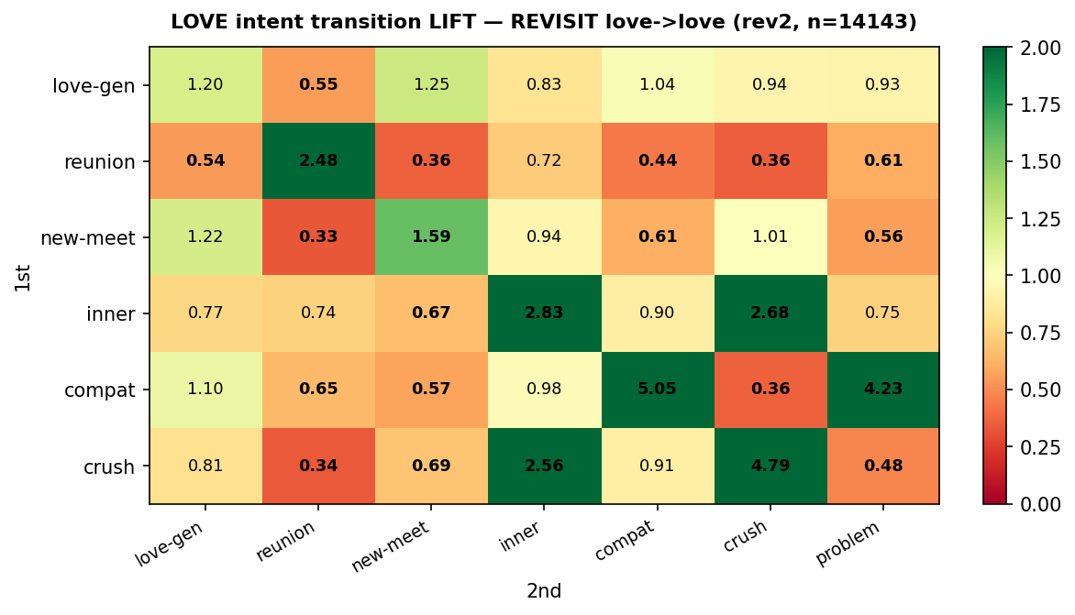
PHASE 4 · 연애 내부 경로 (REV2)
intent 전이 — 같은 단계 반복 + 초기연애 클러스터
강한 자기고착
대각선 전부 >2 (재회2.6·궁합6.4·썸4.6). 현재 연애 상황 잘 안 변함
속마음 ↔ 썸 클러스터
초기연애 양방향. '상대 속마음·썸' 교차 추천 지지
재회는 고립
재회→재회만 강함(68.8%). 재회 후속물이 정답
연애→연애 재방문 12,068명 · LIFT (행=1st → 열=2nd intent)
HelloBot · A 앱퍼스트 Cross-Sell 분석 · rev2 (pay_for_ only) · Phase 1.2~4 (2026-06-01)
11

Slide 12
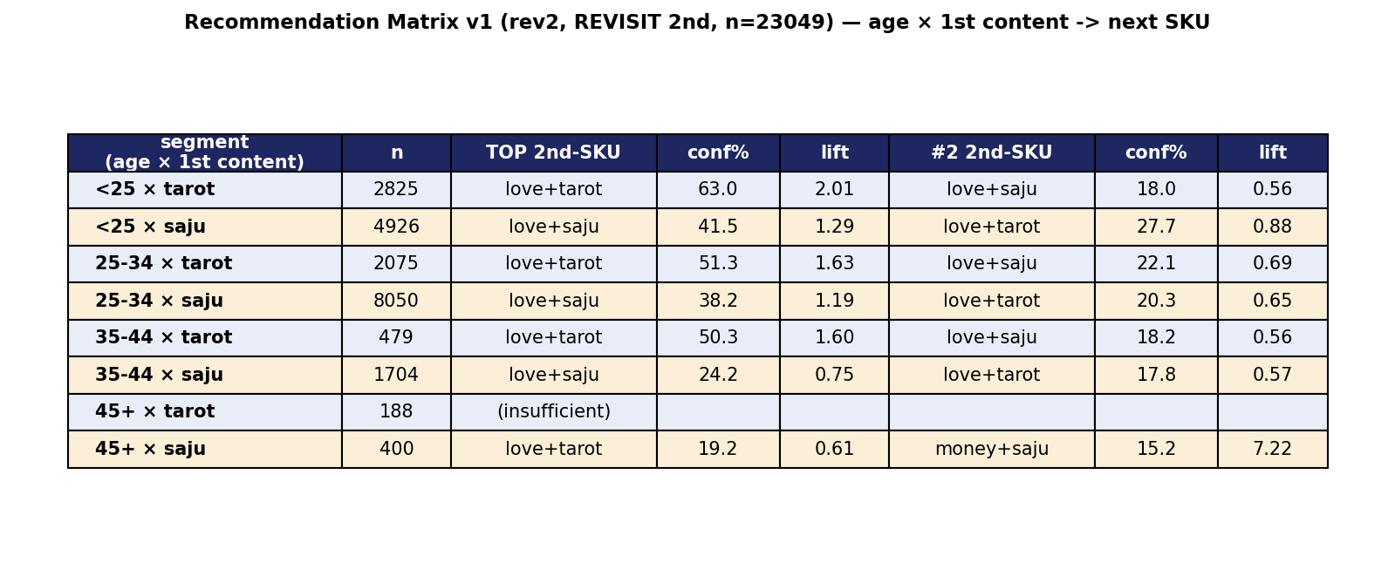
PHASE 4 · 추천 매트릭스 V1 (REV2)
(연령 × 첫 형식) → 재방문 2번째 SKU
★ 재방문 2회차 기준 (분모 23,049) — conf 절대값은 ever보다 낮으나 해석 동일
형식이 1차 제약
연령이 2차 주제
연애는 디폴트
모든 세그먼트에서 같은 형식(타로→타로)이 최상위. 전환은 lift<1
연령별 사주 주제 분기 (결혼·재물)
어디서든 love+(자기형식) 1위 — 안전빵
HelloBot · A 앱퍼스트 Cross-Sell 분석 · rev2 (pay_for_ only) · Phase 1.2~4 (2026-06-01)
12

Slide 13
종합 (rev2)
6가지 핵심 발견
1
2회차 = 두 문제
2
연애가 시장 그 자체
당일 업셀 50% (자연발생) vs 재방문 23% (추천 공략). 분리 필수
진입 72% + 재구매 유일 상회(40.8). cross-sell 주전장
3
반복성 = 콘텐츠 특성
4
사주→타로 = 미개척
타로>사주는 가격 아닌 형식 효과. "싸서 반복" 기각
타로 재구매 우위인데 자연전이 약함(lift0.69). A/B로 검증
5
연령이 주제를 가른다
6
초기연애 교차·재구매 단가↓
10-20대 연애→30대 결혼→40대+ 재물. 재구매율은 평탄
속마음↔썸 클러스터 / 2번째 구매 저가화
HelloBot · A 앱퍼스트 Cross-Sell 분석 · rev2 (pay_for_ only) · Phase 1.2~4 (2026-06-01)
13

Slide 14
실행 후보
데이터가 지지하는 추천 룰 3가지
A 안전 (즉시)
B 연령맞춤 (즉시)
C 실험 필요
연애 진입자 → 같은 형식 연애 후속
연령별 사주 주제 추천
사주 대량진입자 → 타로 노출
초기연애: 속마음 ↔ 썸 교차
25-34 사주 → 결혼
타로 재구매 우위(40.6%)
재회: 재회 후속물
45+ 사주 → 재물
but 자연전이 약함(lift 0.69)
근거: intent 자기고착 + 클러스터
근거: 연령×topic 일치
효과 불확실 → 검증 대상
자연발생 → 추천으로 강화
자연발생 → 추천으로 강화
A/B 테스트 1순위
HelloBot · A 앱퍼스트 Cross-Sell 분석 · rev2 (pay_for_ only) · Phase 1.2~4 (2026-06-01)
14

Slide 15
다음 단계 & 한계
Phase 5 + 검증 필요 사항
다음 — Phase 5 (A/B 설계)
⚠ 해석 시 유의
C 실험 1순위 — 사주 진입자 타로 노출 — 노출위치·표본·기간·지표(재방문 rev90↑)·holdout
•
구매 정의 = pay_for_% — pay_under_750(83원) 제외 정정 완료. 데이터 소스 master_users.csv
•
당일 50%는 실제 행동 — 83원 제거 후에도 당일 50% → 번들 분할 여부는 추가 검증 권장
A·B 룰 적용 — 즉시 적용 가능 룰을 실행 위치에 매핑
•
lift는 상관, 인과 아님 — 전이·추천 lift는 관찰값. 추천 효과는 A/B로만
당일 vs 재방문 별도 레버 — 당일=결제직후 추천 / 재방문=푸시·홈탭
•
전이=재방문 2회차 기준 — Phase3/4는 재방문(23K)만. baseline any90과 분모 다름
후속 트랙
B 웹→앱(재방문 강) 동일 틀 · C 웹온리 마케팅 · 매출 비중 · 번들 분해 검증(당일 50% 일부가 패키지 분할인지)
•
성별 폐기 — gender 채움 3.3%로 분석 불가
HelloBot · A 앱퍼스트 Cross-Sell 분석 · rev2 (pay_for_ only) · Phase 1.2~4 (2026-06-01)
15

